Slide 1
声调辨证
王安红

Slide 2
提纲
第一节课：诊断声调问题。讲解声调特征。
第二节课：多音节组合声调练习。四声辨证对比练习。多音节组合声调测试。
第三节课：与声调相关的绕口令练习。诗歌朗诵练习。句子声调测试。
第四节课：连读变调和轻声。

Slide 3
诊断声调问题
酸甜苦辣 过眼云烟
吃苦耐劳 集思广益
言简意赅 良师益友
美中不足 画龙点睛

Slide 4
什么是声调
声调是具有区别词义作用的音高变化。
普通话的声调分为4个：阴平、阳平、上声和去声，也就是大家所熟悉的第一声、第二声、第三声和第四声。
那么这四个声调的调值（具体的高低升降）又是怎样的呢？

Slide 5
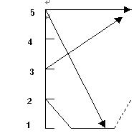
普通话声调音高示意图

Slide 6
声调特征
第一声：高平
第二声：升
第三声：低降
第四声：高降

Slide 7
多音节组合声调练习
滥竽充数 守株待兔
自相矛盾 掩耳盗铃
循序渐进 游刃有余
行云流水 井底之蛙

Slide 8
四声辨证对比练习
    辩解：变节 bian jie:bian jie
    环行：缓刑 huan xing:huan xing
    罕见：函件 han jian:han jian
    仇视：丑事 chou shi:chou shi
    延长：盐场 yan chang:yan chang
    音乐：隐约 yin yue: yin yue
    司机：四季 si ji: si ji
    家乡：假象 jia xiang: jia xiang
    书架：暑假 shu jia: shu jia
    帮助：绑住 bang zhu: bang zhu

Slide 9
多音节组合声调测试
心直口快 安全可靠
笑里藏刀 班门弄斧
鉴往知来 坚决反对
教学相长 信以为真

Slide 10
与声调相关的绕口令
妈妈骑马，马慢，妈妈骂马；
妞妞轰牛，牛拗，妞妞拧牛；
舅舅捉鸠，鸠飞，舅舅揪鸠；
姥姥喝酪，酪落，姥姥捞酪。

Slide 11
诗歌朗诵练习
《你见或者不见我》 ——仓央嘉措
你见，或者不见我/我就在那里/不悲 不喜
你念，或者不念我/情就在那里/不来 不去
你爱，或者不爱我/爱就在那里/不增 不减
你跟，或者不跟我/我的手就在你手里/不舍 不弃
来我的怀里，或者/让我住进你的心里
默然相爱 寂静欢喜

Slide 12
句子声调测试
床前明月光，
疑是地上霜。
举头望明月，
低头思故乡。

Slide 13
连读变调
有些音节在某种特定的语流环境中，声调可能会发生暂时的改变，读作别的声调。汉语普通话里主要有两类连读变调。
  一类是调类的连读变调，即上声这个调类在另一个上声音节前，会读作阳平，这种连读变调我们称之为连上变调，比如“雨伞”，前面音节会读作yú。
  另外一类是个别字调的连读变调，即“一、不”变调，其变调规律见下表。

Slide 14
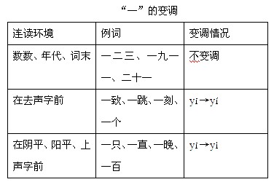

Slide 15
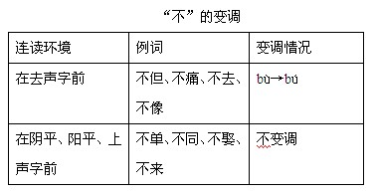

Slide 16
形容词的变调
普通话口语里常用的一些重叠、生动式的形容词中，也有变调现象。一般都是重叠部分变为平调，听起来就像第一声。
好好儿、远远儿、慢慢儿、满满儿、早早儿
舒舒服服、老老实实、别别扭扭、规规矩矩 热热闹闹
慢慢腾腾、鼓鼓囊囊、漂漂亮亮、痛痛快快

Slide 17
轻声
轻声是一种口语色彩很重的语音现象。普通话里本来每个音节都有自己固定的声母、韵母和声调。但当这些音节进入语流，有些音节会失去自己本来的声调，读作轻声。越是口语化程度很强的词，越容易变为轻声词。

Slide 18
轻声的特点
轻声音节跟非轻声音节的主要区别是声音的长短不同。轻声音节的长度要明显短于非轻声音节。比如“妈妈”，后一个音节是轻声音节，其长度明显短于前一个音节。当然轻声音节与非轻声音节除了在长短上有明显不同外，在音色、音高、音强上也都有一些不同表现。

Slide 19
轻声音节本身是没有固定的音高的，需要由前一音节的音高（或者说调值）决定。比如“子”当它作为轻声分别出现在“椅子、孩子、屋子、裤子”等词语中时，它的音高是不一样的：用五度制表示分别是[4]（上声后）、[3]（阳平后）、[2]（阴平后）、[1]（去声后）。在学习的过程中，我们其实不必区分得这么细，但应记住：当前一个音节是上声时，轻声音节的音调较高，当前一个音节是去声时，轻声音节的音调最低。我们还可以用“的”放在不同声调的音节后，来比较一下它的音调高低，“他的、您的、我的、爸的”，可以边读边体会。

